Slide 1
ΠΑΝΕΠΙΣΤΗΜΙΟ ΘΕΣΣΑΛΙΑΣ
ΤΜΗΜΑ ΙΑΤΡΙΚΗΣ
Εργαστήριο Ιατρικής Φυσικής
Αρχές Φυσικής και Ακτινοπροστασίας
στην Κτηνιατρική Επιστήμη

Slide 2
ΠΑΝΕΠΙΣΤΗΜΙΟ ΘΕΣΣΑΛΙΑΣ
ΤΜΗΜΑ ΙΑΤΡΙΚΗΣ
Εργαστήριο Ιατρικής Φυσικής
Περιεχόμενα
Ακτίνες Χ
Παραγωγή Ακτίνων Χ
Κλασσική και Επεμβατική Ακτινολογία
Ακτινογραφική Λυχνία
Ακτινογραφικοί Παράγοντες
Αρχή λειτουργίας της διαγνωστικής ακτινολογίας
Αξονική Τομογραφία
Μαγνητική Τομογραφία

Slide 3
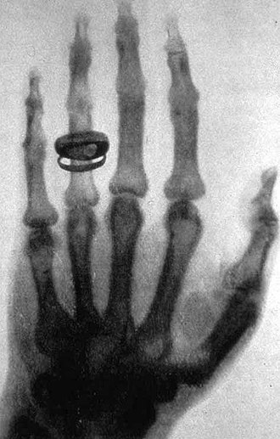
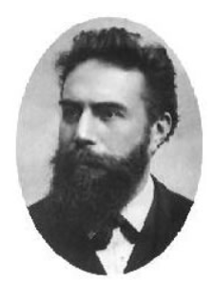
ΠΑΝΕΠΙΣΤΗΜΙΟ ΘΕΣΣΑΛΙΑΣ
ΤΜΗΜΑ ΙΑΤΡΙΚΗΣ
Εργαστήριο Ιατρικής Φυσικής
Ακτίνες Χ
λ = 10 nm - 10 pm
Ε = 120 eV - 120 keV
Γερμανός φυσικός Roentgen (Ρέντγκεν) μελετούσε τις ιδιότητες των ηλεκτρονίων που επιταχύνονταν, μέσα σε σωλήνα χαμηλής πίεσης, από ηλεκτρικό πεδίο και έπεφταν σε μεταλλικό στόχο. Ο Roentgen παρατήρησε ότι, όταν πλησίαζε στο σωλήνα μία φθορίζουσα ουσία, τότε η ουσία, ακτινοβολούσε φως, ενώ, όταν πλησίαζε ένα φωτογραφικό φιλμ, τότε αυτό μαύριζε. Υποστήριξε λοιπόν ότι τα φαινόμενα αυτά οφείλονταν σε ένα νέο άγνωστο και μυστηριώδη τύπο ακτινών, τις οποίες ονόμασε ακτίνες Χ. Το σύμβολο Χ χρησιμοποιήθηκε από το Roentgen για να δηλώσει την άγνωστη μέχρι τότε φύση των ακτίνων, όπως στην Άλγεβρα το σύμβολο Χ χρησιμοποιείται για να συμβολίσει μία άγνωστη ποσότητα. Οι ακτίνες Χ ονομάζονται και ακτίνες Roentgen.

Slide 4
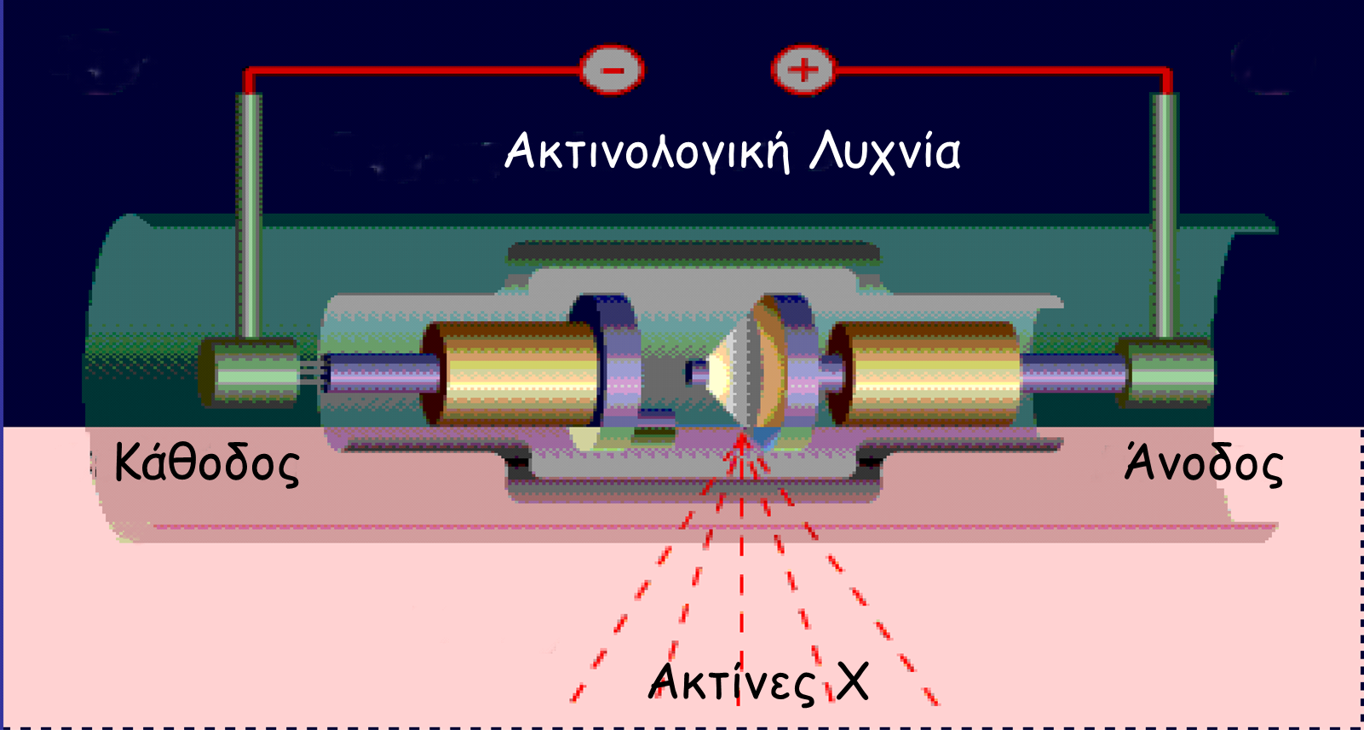
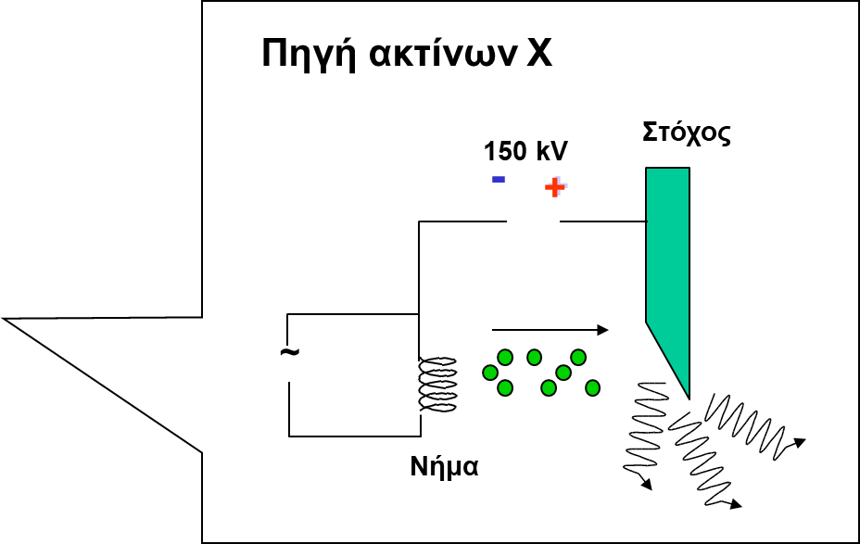
ΠΑΝΕΠΙΣΤΗΜΙΟ ΘΕΣΣΑΛΙΑΣ
ΤΜΗΜΑ ΙΑΤΡΙΚΗΣ
Εργαστήριο Ιατρικής Φυσικής
Παραγωγή Ακτίνων Χ
Η λυχνία είναι ένας αερόκενος σωλήνας (πίεση <10-6 mmHg) με δύο ηλεκτρόδια, την κάθοδο και την άνοδο.
Από ένα νήμα βολφραμίου που υπάρχει στην κάθοδο, παρέχονται με θέρμανση, ηλεκτρόνια τα οποία ευρισκόμενα σε μια διαφορά δυναμικού επιταχύνονται (με την υψηλή τάση) και προσκρούουν στην άνοδο (στόχο).
Η κάθοδος είναι με τέτοιο τρόπο σχεδιασμένη ώστε να εστιάζει την δέσμη των ηλεκτρονίων που προσκρούουν στην άνοδο.
Η άνοδος είναι κατασκευασμένη από δύστηκτο μέταλλο, συνήθως βολφράμιο. Η τάση μεταξύ ανόδου – καθόδου είναι πάντα αρκετά υψηλή ώστε όλα τα παραγόμενα ηλεκτρόνια να προσπίπτουν στην άνοδο.
Η πρόσκρουση των ηλεκτρονίων στην άνοδο παράγει φωτόνια λόγω του φαινομένου πέδησης και τα οποία αποτελούν την διαγνωστική δέσμη.
Οι ακτίνες Χ παράγονται, όταν ηλεκτρόνια μεγάλης ταχύτητας, που έχουν επιταχυνθεί από υψηλή τάση, προσπίπτουν σε μεταλλικό στόχο.

Slide 5
ΠΑΝΕΠΙΣΤΗΜΙΟ ΘΕΣΣΑΛΙΑΣ
ΤΜΗΜΑ ΙΑΤΡΙΚΗΣ
Εργαστήριο Ιατρικής Φυσικής
Κλασσική και Επεμβατική Ακτινολογία
Aκτινολογία: η ειδικότητα της ιατρικής επιστήμης που χρησιμοποιεί ιοντίζουσες ακτινοβολίες (και μη ιοντίζουσες π.χ υπέρηχοι) με σκοπό τη διάγνωση (αλλά και την θεραπεία, π.χ. Ακτινοθεραπεία) διαφόρων βλαβών και ασθενειών.
Διαγνωστική Ακτινολογία: η εκτίμηση της κατάστασης των ανθρώπινων ιστών (τόσο της φυσιολογικής ανατομίας όσο και παθολογικών ανωμαλιών που προκαλούνται από διάφορες ασθένειες) με τη βοήθεια στατικών ή δυναμικών ακτινολογικών εικόνων.
Στο σύνολο τους οι ακτινολογικές πράξεις βασίζονται στην παραγωγή ακτίνων Χ απο την Ακτινολογική λυχνία

Slide 6
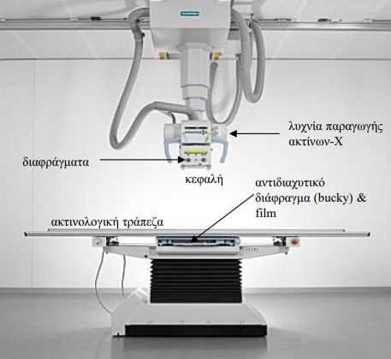
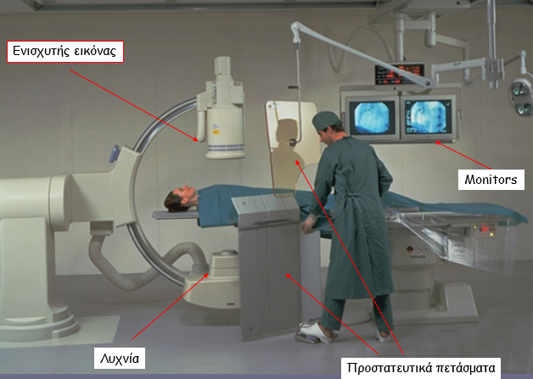
ΠΑΝΕΠΙΣΤΗΜΙΟ ΘΕΣΣΑΛΙΑΣ
ΤΜΗΜΑ ΙΑΤΡΙΚΗΣ
Εργαστήριο Ιατρικής Φυσικής
Κλασσική και Επεμβατική Ακτινολογία
Κλασικό Ακτινολογικό Μηχάνημα
Ακτινοσκοπικό μηχάνημα

Slide 7
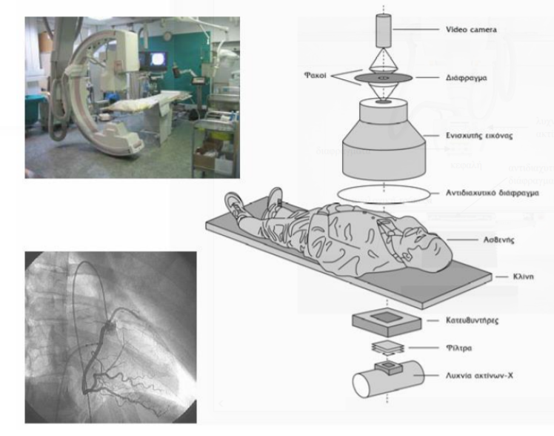
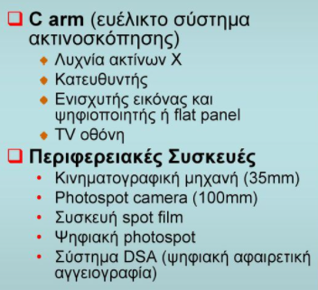
ΠΑΝΕΠΙΣΤΗΜΙΟ ΘΕΣΣΑΛΙΑΣ
ΤΜΗΜΑ ΙΑΤΡΙΚΗΣ
Εργαστήριο Ιατρικής Φυσικής
Κλασσική και Επεμβατική Ακτινολογία
Είναι μία μη χειρουργική θεραπεία ενός μεγάλου αριθμού ασθενειών που χρησιμοποιεί την ακτινοσκόπηση ώστε να οδηγούνται ειδικοί καθετήρες, ή μπαλονάκια δια μέσου των φλεβών και άλλων οργάνων.

Slide 8
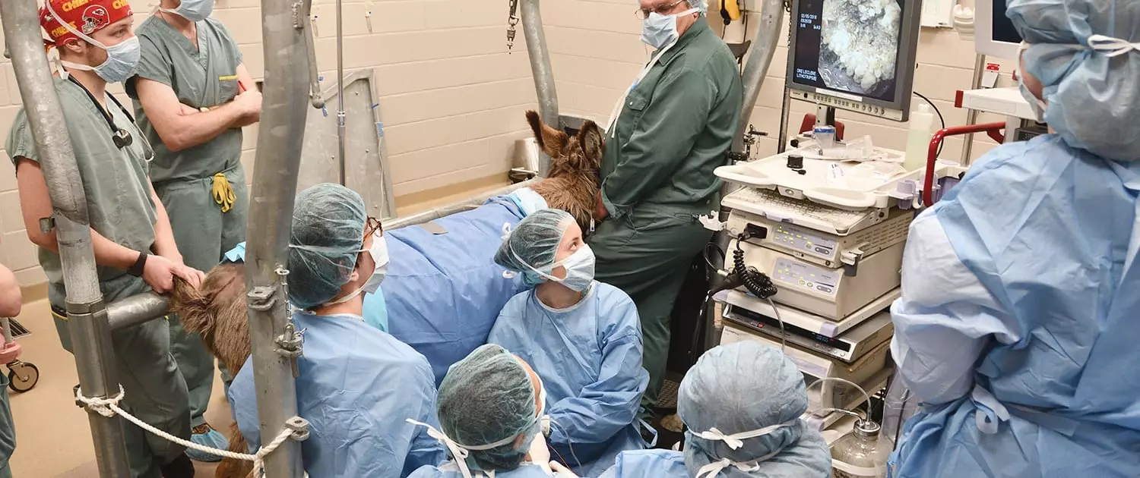
ΠΑΝΕΠΙΣΤΗΜΙΟ ΘΕΣΣΑΛΙΑΣ
ΤΜΗΜΑ ΙΑΤΡΙΚΗΣ
Εργαστήριο Ιατρικής Φυσικής
Κλασσική και Επεμβατική Ακτινολογία
Πρέπει να υπάρχει ποδοδιακόπτης ή χειροδιακόπτης λειτουργίας της ακτινοσκόπησης που ενεργοποιείται μόνο όταν πιέζεται (τύπου dead-man).
Η ελάχιστη απόσταση εστίας-δέρματος πρέπει εκ κατασκευής της συσκευής να είναι 40 cm.
Πρέπει να υπάρχει πέτασμα που αποτελείται από εφιππεύοντα τεμάχια μολυβδούχου ελαστικού για διευκόλυνση της ψηλάφησης. Το πέτασμα αυτό πρέπει να προσφέρει θωράκιση ισοδύναμου πάχους 0.5 mm μολύβδου και οι διαστάσεις του να μην είναι μικρότερες από 45 x 45 cm.
Επιβάλλεται η χρήση ατομικού προστατευτικού εξοπλισμού όπου απαιτείται (ποδιά, γάντια, γυαλιά κλπ)
ΑΠΑΙΤΗΣΕΙΣ ΑΚΤΙΝΟΣΚΟΠΗΣΗΣ
Απαγορεύονται οι ακτινοσκοπικές εξετάσεις χωρίς τη χρήση συστήματος ενισχυτή εικόνας.
Η λυχνία των ακτινών Χ, το σύστημα διαφραγμάτων και ο ενισχυτής εικόνας πρέπει να είναι συνδεδεμένα μόνιμα κατά τέτοιο τρόπο ώστε κατά την ακτινοσκόπηση, η χρήσιμη δέσμη να περιορίζεται εντός των ορίων του ενισχυτή εικόνας για οποιαδήποτε απόσταση εστίας – ενισχυτή εικόνας.

Slide 9
ΠΑΝΕΠΙΣΤΗΜΙΟ ΘΕΣΣΑΛΙΑΣ
ΤΜΗΜΑ ΙΑΤΡΙΚΗΣ
Εργαστήριο Ιατρικής Φυσικής
Ακτινογραφικοί Παράγοντες
Οι ακτινογραφικοί παράγοντες επηρεάζουν την ποσότητα και την ποιότητα της ακτινοβολίας και κατά συνέπεια την εικόνα.
3 βασικοί παράγοντες:
mA – το ρεύμα στο εσωτερικό της λυχνίας ακτίνων Χ (ηλεκτρόνια)
kVp – η διαφορά δυναμικού στα άκρα της λυχνίας (επιτάχυνση ηλεκτρονίων)
χρόνος – χρόνος έκθεσης

Slide 10
ΠΑΝΕΠΙΣΤΗΜΙΟ ΘΕΣΣΑΛΙΑΣ
ΤΜΗΜΑ ΙΑΤΡΙΚΗΣ
Εργαστήριο Ιατρικής Φυσικής
Ακτινογραφικοί Παράγοντες
Πυκνότητα, αντίθεση και ποιότητα εικόνας (αμαύρωση),
Γενικοί Κανόνες – Επιλογή ακτινογραφικών παραγόντων
mA – ελέγχει την πυκνότητα της εικόνας – πυκνότητα αμαύρωσης στο φιλμ.
↑ mA ⇒ ↑ πυκνότητα
kVp – ελέγχει αντίθεση και πυκνότητα
↑ kVp ⇒ ↓ αντίθεση εικόνας & ↑ πυκνότητα
χρόνος – ελέγχει την πυκνότητα της εικόνας
↑ χρόνος ⇒ ↑ πυκνότητα
↓ την ποιότητα λόγω της πιθανής κίνησης του ασθενούς

Slide 11
ΠΑΝΕΠΙΣΤΗΜΙΟ ΘΕΣΣΑΛΙΑΣ
ΤΜΗΜΑ ΙΑΤΡΙΚΗΣ
Εργαστήριο Ιατρικής Φυσικής
Ακτινογραφικοί Παράγοντες
Σχήμα και μέγεθος πεδίου
Η δέσμη που κατευθύνεται προς την έξοδο της λυχνίας (παράθυρο) απαιτεί διαμόρφωση ως προς το μέγεθος και το σχήμα της ώστε να στοχεύει στην περιοχή ενδιαφέροντος και όχι σε παρακείμενους ιστούς αυξάνοντας τη δόση στον ασθενή. Παράλληλα υποβαθμίζεται η ποιότητα της ακτινογραφικής εικόνας διότι στα πεδία μεγάλων διαστάσεων η σκεδαζόμενη ακτινοβολία αυξάνει. Η δέσμη συνήθως διαμορφώνεται με διαφράγματα βάθους τα οποία συνοδεύονται από σύστημα φωτεινού πεδίου που επιτρέπει
τον ακριβή εντοπισμό του πεδίου ακτινοβολίας.
mAs
Αυξηση των mAs αύξηση της δόσης

Slide 12
ΠΑΝΕΠΙΣΤΗΜΙΟ ΘΕΣΣΑΛΙΑΣ
ΤΜΗΜΑ ΙΑΤΡΙΚΗΣ
Εργαστήριο Ιατρικής Φυσικής
Ακτινογραφικοί Παράγοντες
Τα απεικονιστικά συστήματα χαρακτηρίζονται:
1. Διακριτική Ικανότητα Αντίθεσης
Η δυνατότητα να εντοπίζονται μικρές αλλαγές στην εξασθένηση, π.χ. Χαμηλή αντίθεση, αμυδρά αντικείμενα. Αυξάνεται με την αύξηση της έντασης του σήματος και την μείωση του θορύβου.
2. Χωρική Διακριτική Ικανότητα
Η δυνατότητα απεικόνισης μικρών αντικειμένων, λεπτομερειών. Αυξάνεται όσο η διασπορά του σημείου εντύπωσης στο απεικονιστικό μέσο γίνεται μικρότερη.
3. Χρονική Διακριτική Ικανότητα
Η δυνατότητα διακοπής της κίνησης και του ελέγχου της κίνησης. Αυξάνεται με την μείωση του χρόνου έκθεσης και την αύξηση του ρυθμού καταγραφής λήψεων.

Slide 13
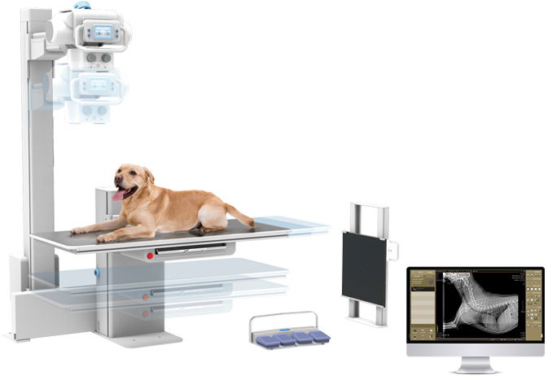
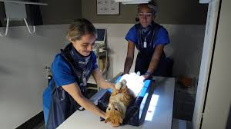
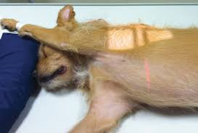
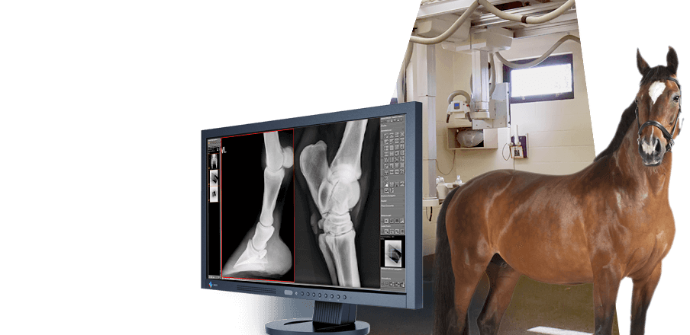
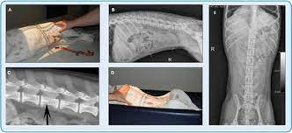
ΠΑΝΕΠΙΣΤΗΜΙΟ ΘΕΣΣΑΛΙΑΣ
ΤΜΗΜΑ ΙΑΤΡΙΚΗΣ
Εργαστήριο Ιατρικής Φυσικής

Slide 14
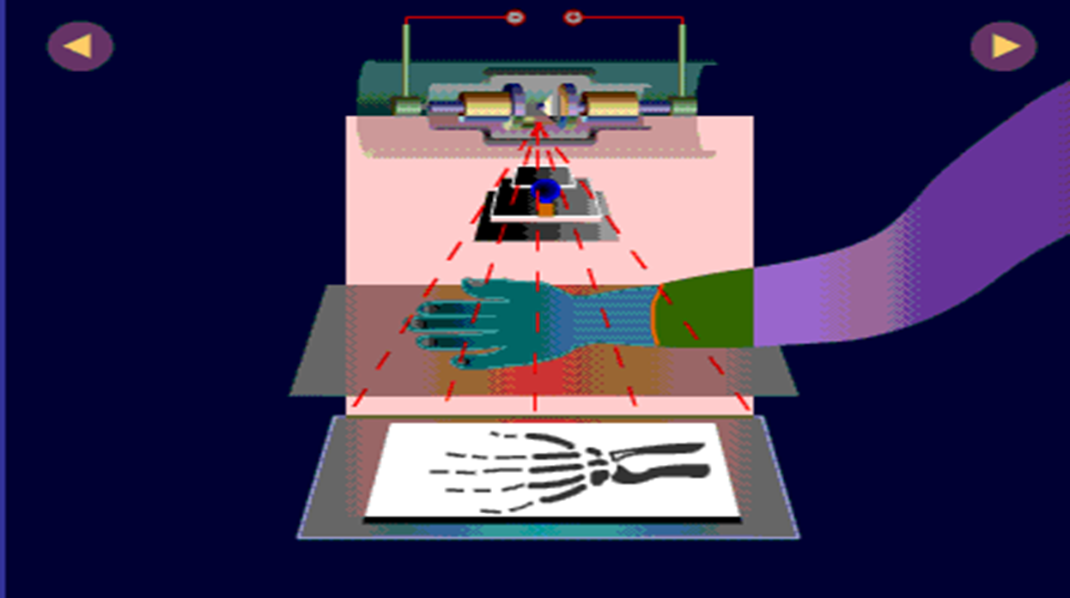
ΠΑΝΕΠΙΣΤΗΜΙΟ ΘΕΣΣΑΛΙΑΣ
ΤΜΗΜΑ ΙΑΤΡΙΚΗΣ
Εργαστήριο Ιατρικής Φυσικής
Αρχή λειτουργίας της διαγνωστικής ακτινολογίας
Η αρχή λειτουργίας της διαγνωστικής ακτινολογίας περιλαμβάνει:
την διαπέραση μιας επικεντρωμένης δέσμης ακτίνων Χ μέσα από το υπό εξέταση όργανο και
την δημιουργία μιάς εικόνας επάνω στο φιλμ ή σε μια οθόνη

Slide 15
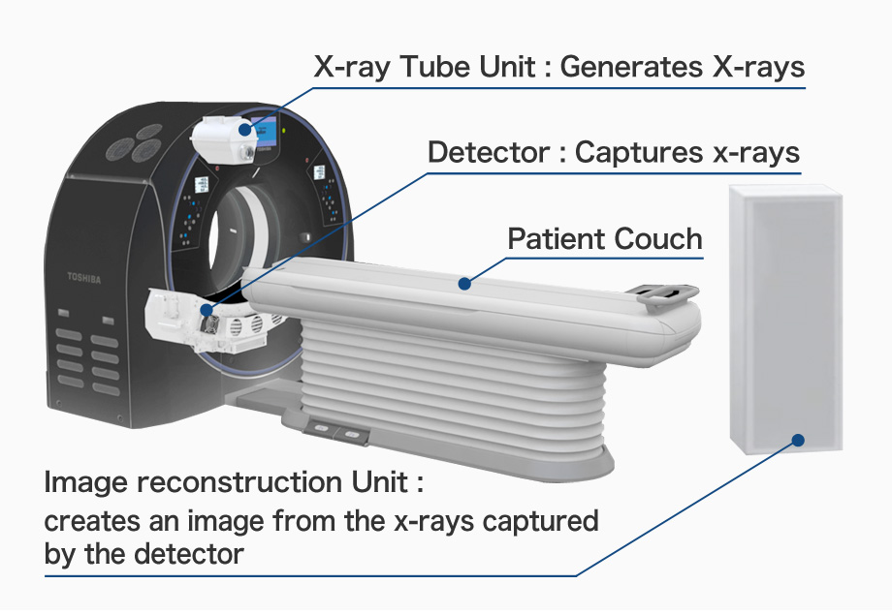
ΠΑΝΕΠΙΣΤΗΜΙΟ ΘΕΣΣΑΛΙΑΣ
ΤΜΗΜΑ ΙΑΤΡΙΚΗΣ
Εργαστήριο Ιατρικής Φυσικής
Αξονική Τομογραφία

Slide 16
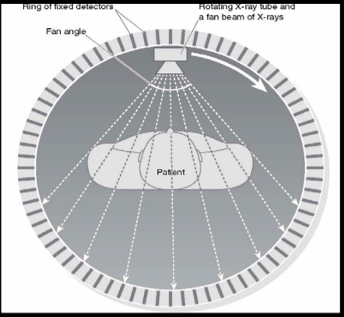
ΠΑΝΕΠΙΣΤΗΜΙΟ ΘΕΣΣΑΛΙΑΣ
ΤΜΗΜΑ ΙΑΤΡΙΚΗΣ
Εργαστήριο Ιατρικής Φυσικής
Αξονική Τομογραφία
Αρχή λειτουργίας του Αξονικού Τομογράφου
Στο σύστημα ΑΤ χρησιμοποιούνται ακτίνες-X για να δημιουργηθούν τομές - εικόνες 2 διαστάσεων του σώματος.
• Οι πληροφορίες καταγράφονται κατά την περιστροφή της λυχνίας των ακτίνων-X, 360 ° γύρω από τον ασθενή.
• Η ακτινοβολία διάδοσης που περνά το σώμα μετράται από ευαίσθητους ανιχνευτές ακτινοβολίας σε δακτύλιο γύρω από το σώμα του ασθενούς
• Η εικόνα, τελικά, δημιουργείται από την ανασύσταση αυτών των μετρήσεων της ακτινοβολίας που περνώντας το εσωτερικό του σώματος εξασθενούν ανάλογα με την πυκνότητα του ιστού

Slide 17
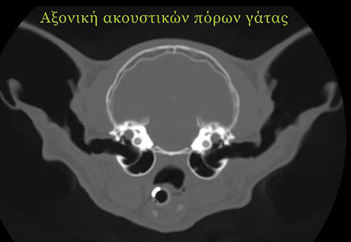
ΠΑΝΕΠΙΣΤΗΜΙΟ ΘΕΣΣΑΛΙΑΣ
ΤΜΗΜΑ ΙΑΤΡΙΚΗΣ
Εργαστήριο Ιατρικής Φυσικής
Αξονική Τομογραφία
Πως παράγεται μια εικόνα ΑΤ (CT);
• Κάθε τομή υποδιαιρείται υποδιαιρείται σε μήτρα με max 1024 × 1024 στοιχεία στοιχεία όγκου (voxels).
• Κάθε voxel διασχίζεται διασχίζεται κατά την σάρωση από πολλά φωτόνια φωτόνια ακτίνων ακτίνων-X και η ένταση της διερχόμενης διερχόμενης ακτινοβολίας ακτινοβολίας μετράται μετράται από τους ανιχνευτές ανιχνευτές.
• Από τις καταγραφές καταγραφές αυτές των εντάσεων εντάσεων υπολογίζεται υπολογίζεται η πυκνότητα πυκνότητα ή η τιμή της εξασθένησης εξασθένησης του ιστού σε κάθε σημείο της τομής.
• Η εικόνα ανακατασκευάζεται ανακατασκευάζεται στην αντίστοιχη αντίστοιχη μήτρα των στοιχείων στοιχείων 2διαστάσεων διαστάσεων (pixels).

Slide 18
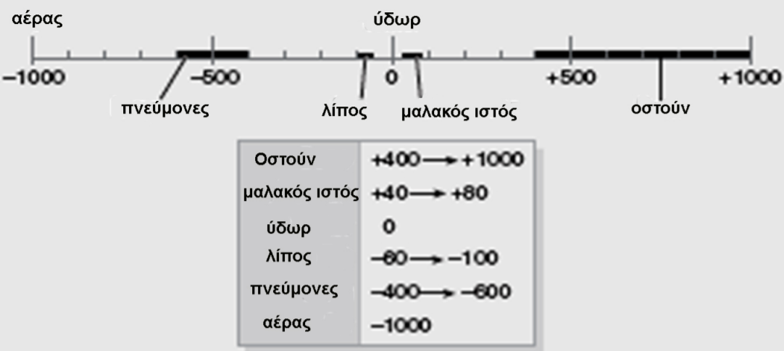
ΠΑΝΕΠΙΣΤΗΜΙΟ ΘΕΣΣΑΛΙΑΣ
ΤΜΗΜΑ ΙΑΤΡΙΚΗΣ
Εργαστήριο Ιατρικής Φυσικής
Αξονική Τομογραφία
Τι είναι η μονάδα Hounsfield (ΗU) ή αριθμός CΤ (ΑΥΤ);
• Κάθε pixel κατέχει μία αριθμητική τιμή (ΑΥΤ) που είναι η μέση τιμή όλων των τιμών εξασθένησης που περιέχονται στον αντίστοιχο μικρό όγκο voxel.
• Αυτός ο αριθμός συγκρίνεται με την εξασθένηση στο νερό και καταγράφεται σε κλίμακα αυθαίρετων μονάδων που ονομάζεται Hounsfield (HU)
• Σ’αυτή την κλίμακα το νερό κατέχει την τιμή εξασθένησης (HU=Ο)
• Το εύρος των ΑΥΤ είναι 2000 HU αν και στα νέα συστήματα το εύρος φθάνει μέχρι 4000 ΗU.
•Κάθε αριθμός αντιπροσωπεύει μία σκιά στην κλίμακα του γκρίζου με
• +1000 (λευκό) and –1000 (μαύρο) σε κάθε άκρον του φάσματος

Slide 19
ΠΑΝΕΠΙΣΤΗΜΙΟ ΘΕΣΣΑΛΙΑΣ
ΤΜΗΜΑ ΙΑΤΡΙΚΗΣ
Εργαστήριο Ιατρικής Φυσικής
Αξονική Τομογραφία
Η αντίθεση απεικόνισης μεταξύ των ιστών βελτιώνεται με την χρήση σκιαγραφικών.
Σκιαγραφικά
• από του στόματος στόματος
Βαριούχα ή ιωδιούχα σκευάσματα
• Ενδοφλέβια
Ιωδιούχα σκευάσματα
• Αέρας
Σαν αρνητικό σκιαγραφικό
π.χ CT colonography

Slide 20
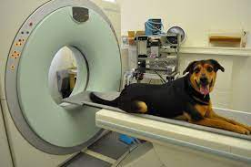
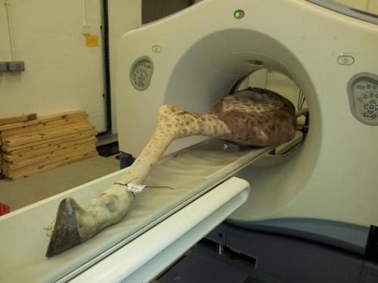
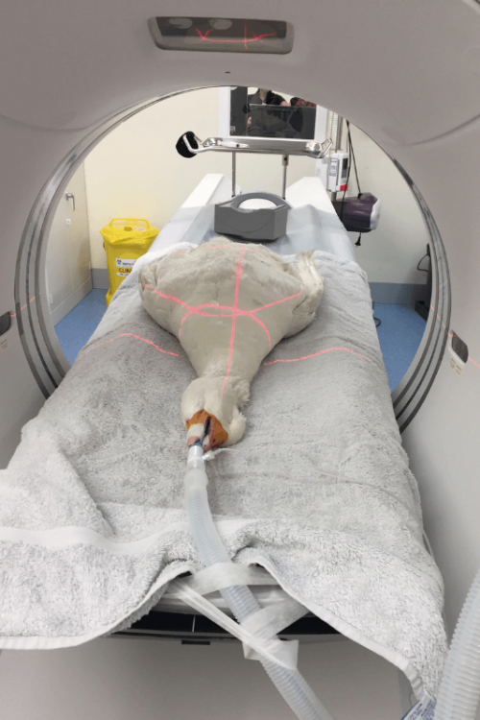
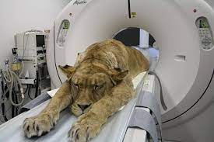
ΠΑΝΕΠΙΣΤΗΜΙΟ ΘΕΣΣΑΛΙΑΣ
ΤΜΗΜΑ ΙΑΤΡΙΚΗΣ
Εργαστήριο Ιατρικής Φυσικής
Αξονική Τομογραφία

Slide 21
ΠΑΝΕΠΙΣΤΗΜΙΟ ΘΕΣΣΑΛΙΑΣ
ΤΜΗΜΑ ΙΑΤΡΙΚΗΣ
Εργαστήριο Ιατρικής Φυσικής
Μαγνητική Τομογραφία

Slide 22
ΠΑΝΕΠΙΣΤΗΜΙΟ ΘΕΣΣΑΛΙΑΣ
ΤΜΗΜΑ ΙΑΤΡΙΚΗΣ
Εργαστήριο Ιατρικής Φυσικής
Μαγνητική Τομογραφία
Αρχή λειτουργίας του Μαγνητικού Τομογράφου
Μια μέθοδος παραγωγής εικόνων του ανθρώπινου σώματος χρησιμοποιώντας το φαινόμενο του Πυρηνικού Μαγνητικού Συντονισμού (ΠΜΣ).
Ποιο είναι το φαινόμενο του πυρηνικού μαγνητικού συντονισμού ;
¤ Πρόκειται για το φαινόμενο κατά το οποίο διεγείρουμε δείγμα πυρήνων (δίνοντας ενέργεια) το οποίο βρίσκεται εντός μαγνητικού πεδίου.
¤ Όταν το δείγμα των πυρήνων αποδιεγερθεί εκπέμπει την ενέργεια που δώσαμε. Η αποδιέγερση αυτή εξαρτάται από το «περιβάλλον» (ιστός) στο οποίο βρίσκεται το δείγμα και καταγράφεται.
¤ Η ποσοτικοποίηση αυτής της εξάρτησης μας δίνει εικόνες του ανθρώπινου σώματος
¨ Ποια είναι τα πλεονεκτήματα της;
¤ Εξαιρετική αντίθεση μεταξύ διαφορετικών μαλακών μορίων του ανθρώπινου σώματος
¤ Δυνατότητα απεικόνισης σε οποιοδήποτε επίπεδο (αξονικό, στεφανιαίο, οβελιαίο, κ.τ.λ.)
¤ Δεν χρησιμοποιεί ιοντίζουσα ακτινοβολία όπως για παράδειγμα η αξονική τομογραφία

Slide 23
ΠΑΝΕΠΙΣΤΗΜΙΟ ΘΕΣΣΑΛΙΑΣ
ΤΜΗΜΑ ΙΑΤΡΙΚΗΣ
Εργαστήριο Ιατρικής Φυσικής
Μαγνητική Τομογραφία
Αρχή λειτουργίας του Μαγνητικού Τομογράφου
¨ Ποια είναι τα πλεονεκτήματα της;
¤ Εξαιρετική αντίθεση μεταξύ διαφορετικών μαλακών μορίων του ανθρώπινου σώματος
¤ Δυνατότητα απεικόνισης σε οποιοδήποτε επίπεδο (αξονικό,στεφανιαίο, οβελιαίο, κ.τ.λ.)
¤ Δεν χρησιμοποιεί ιοντίζουσα ακτινοβολία όπως για παράδειγμα η αξονική τομογραφία
¨ Ποια είναι τα μειονεκτήματα της ;
¤ Κόστος απόκτησης και συντήρησης εξοπλισμού => κόστος εξέτασης
¤ Σχετικά αυξημένος χρόνος και γενικά πολύπλοκος τρόπος λήψης εικόνων
¤ Πρόβλημα για κλειστοφοβικούς ασθενείς

Slide 24
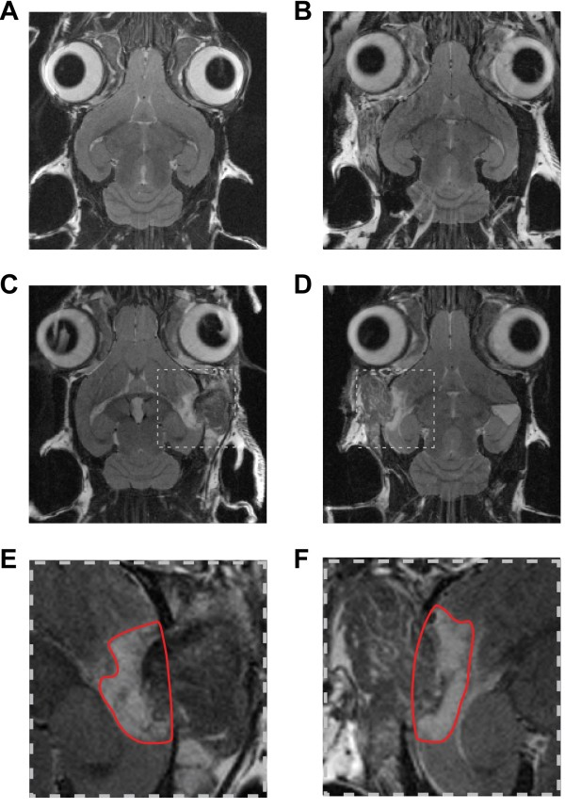
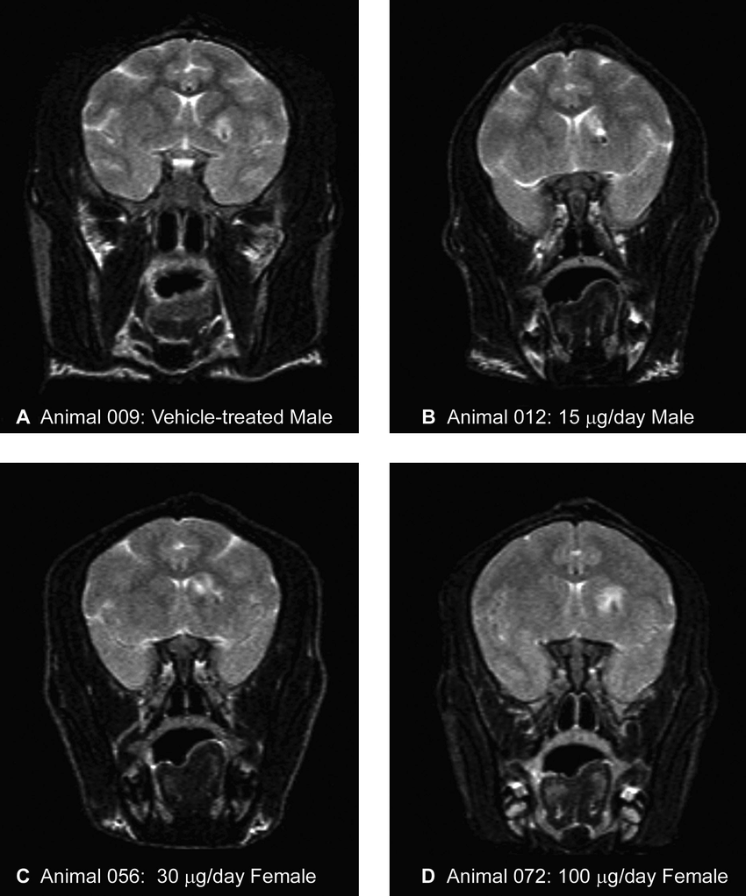
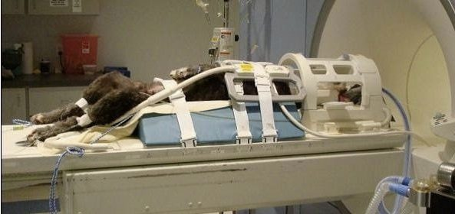
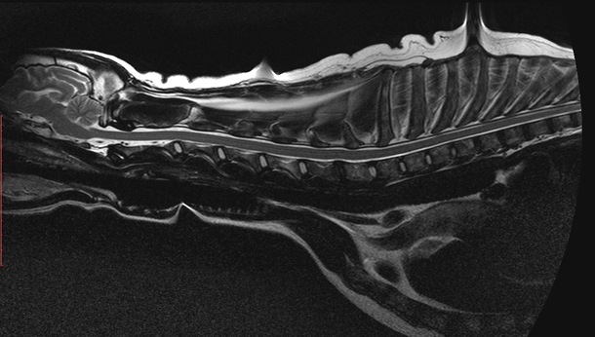
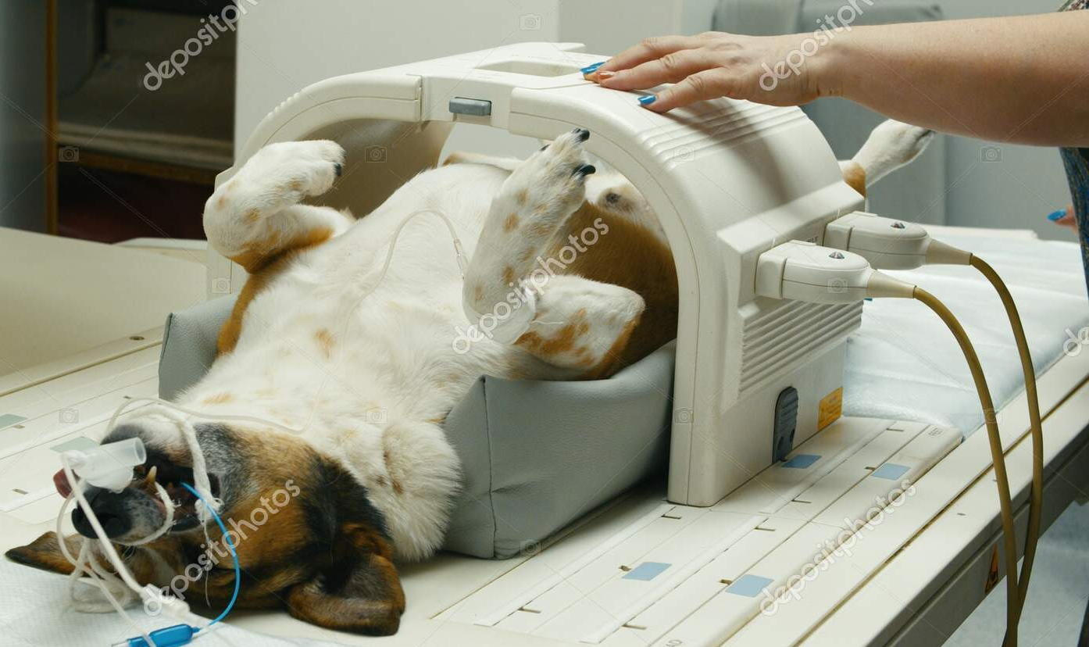
ΠΑΝΕΠΙΣΤΗΜΙΟ ΘΕΣΣΑΛΙΑΣ
ΤΜΗΜΑ ΙΑΤΡΙΚΗΣ
Εργαστήριο Ιατρικής Φυσικής
Μαγνητική Τομογραφία

Slide 25
ΠΑΝΕΠΙΣΤΗΜΙΟ ΘΕΣΣΑΛΙΑΣ
ΤΜΗΜΑ ΙΑΤΡΙΚΗΣ
Εργαστήριο Ιατρικής Φυσικής

